Slide 1
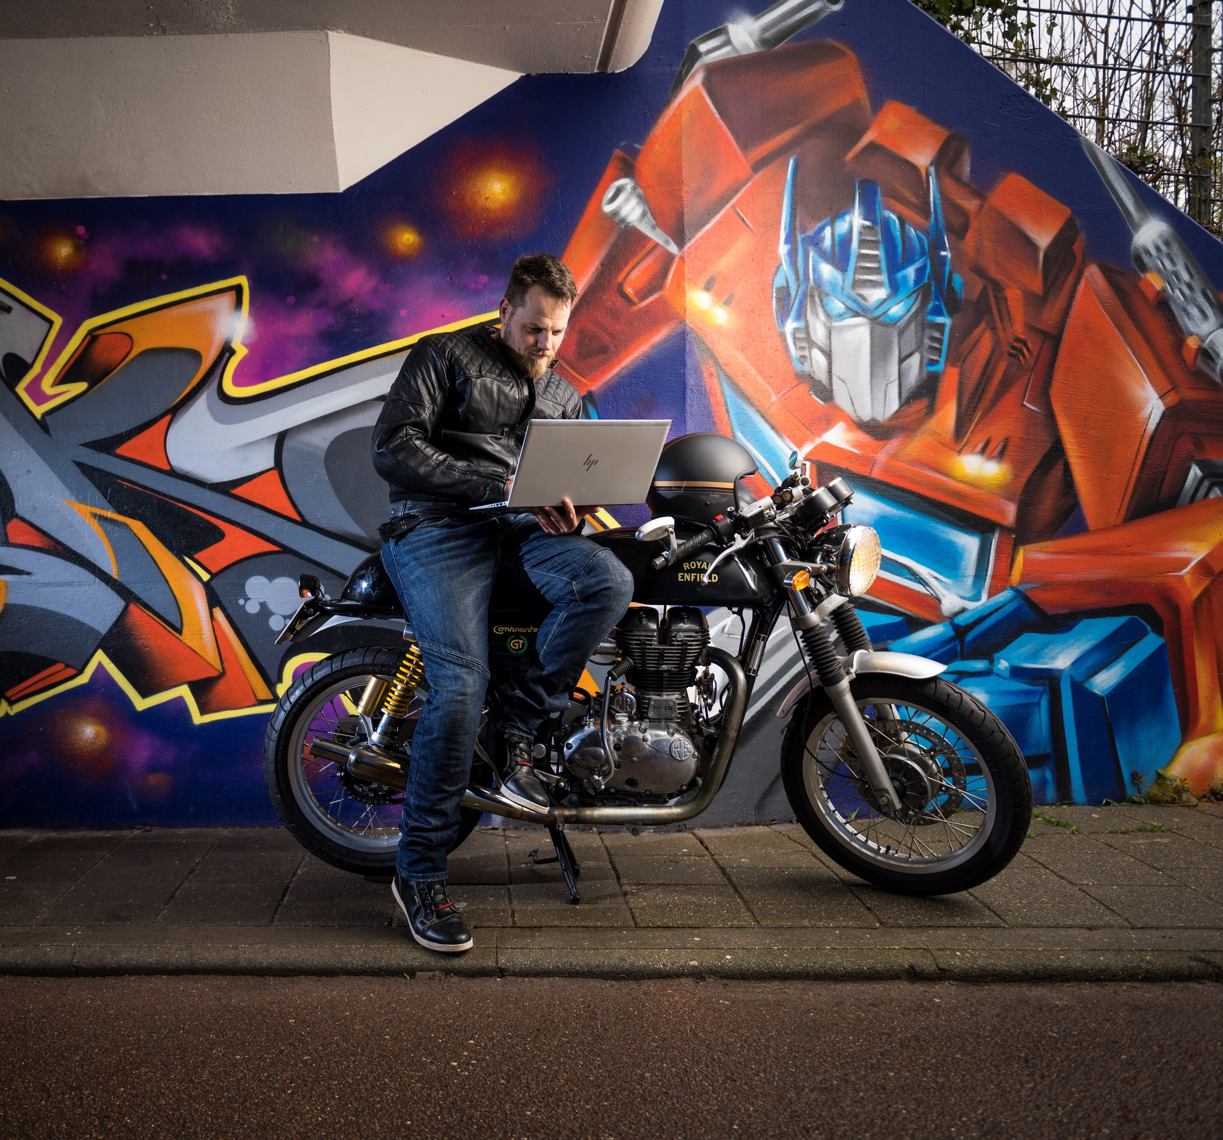


<IT is our nature>
Welcome!

Slide 2
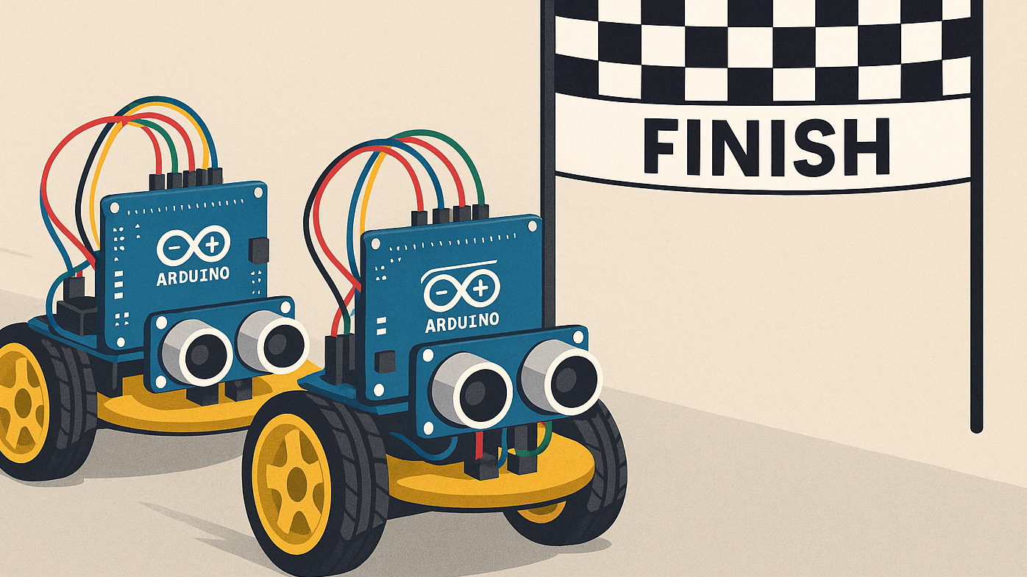
Robot Races

Slide 3
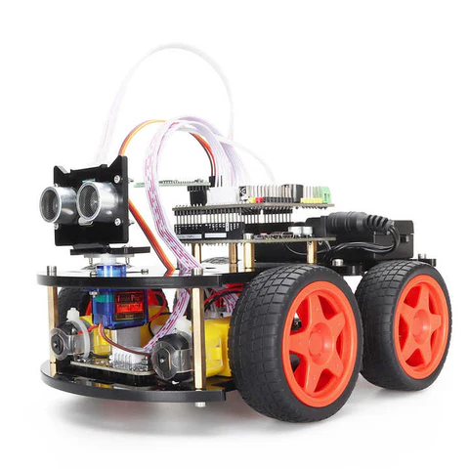
Meet Roby!
Arduino UNO R3
Ultrasone sensor
4WD Gelijkstroom motoren
Lijnsensoren

Slide 4

De uitdaging!!!
Degene die Roby het snelst over het parcour krijgt en daarbij om kan gaan met de obstakels wint!

Slide 5
De regels:
Geen hardware aanpassingen!
Parkour mag niet verlaten worden, alleen om obstakels te ontwijken
Hierbij moet Roby zo snel mogelijk weer terug in het parkour!
Interventie van een mens leid tot diskwalificatie!
Het obstakel aanraken is diskwalificatie!
Obstakels aanpassen / circuit aanpassingen niet toegestaan!
Op 31-5 moet jouw software op de Alvant repo staan!
Doe dit onder een map met je team naam!
(zet een contact persoon in de readme)

Slide 6
Voor wie arduino niet kent…
Open source electronica platform
Veel gebruikt op scholen
Eigen kleine IDE
Grote community / veel voorbeelden en tutorials
Wat kun je ermee?
Input lezen, detectie, etc
Output lezen, led aansturing, etc
Waar word het voor gebruikt?
Domotica
Robots
Automotive

Slide 7
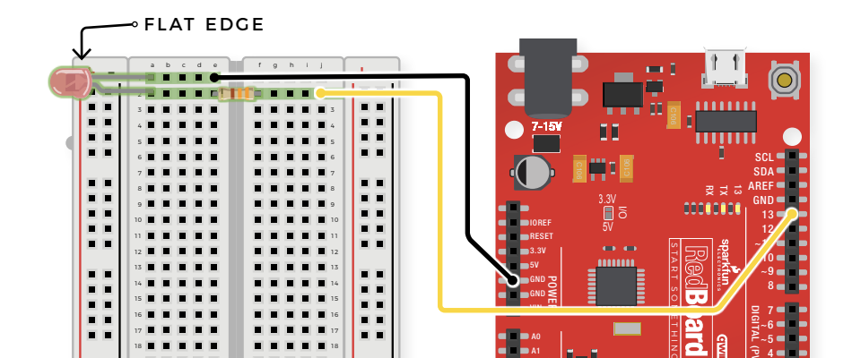
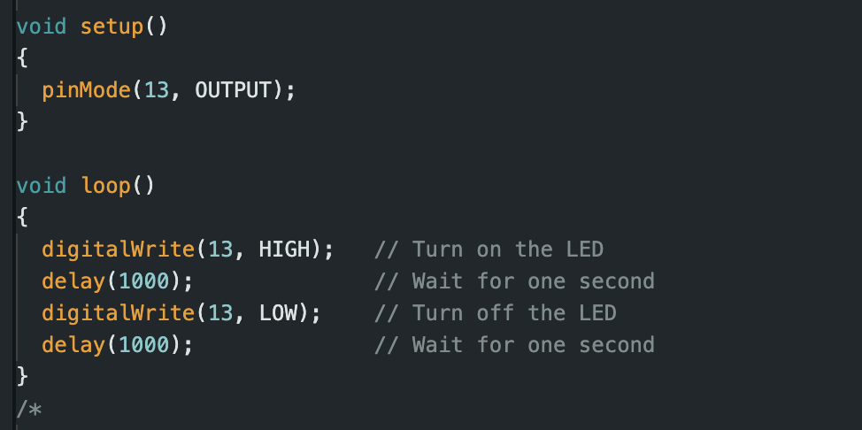
LED Aansturing
LEd

Slide 8
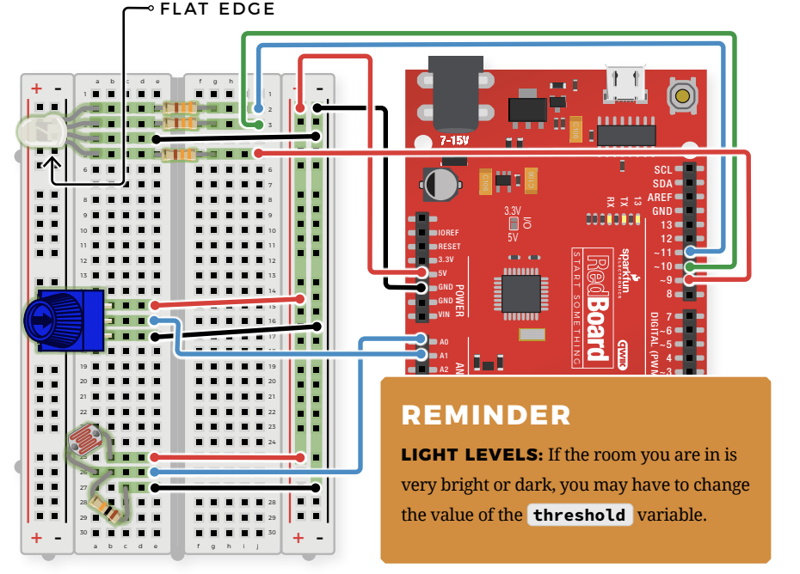
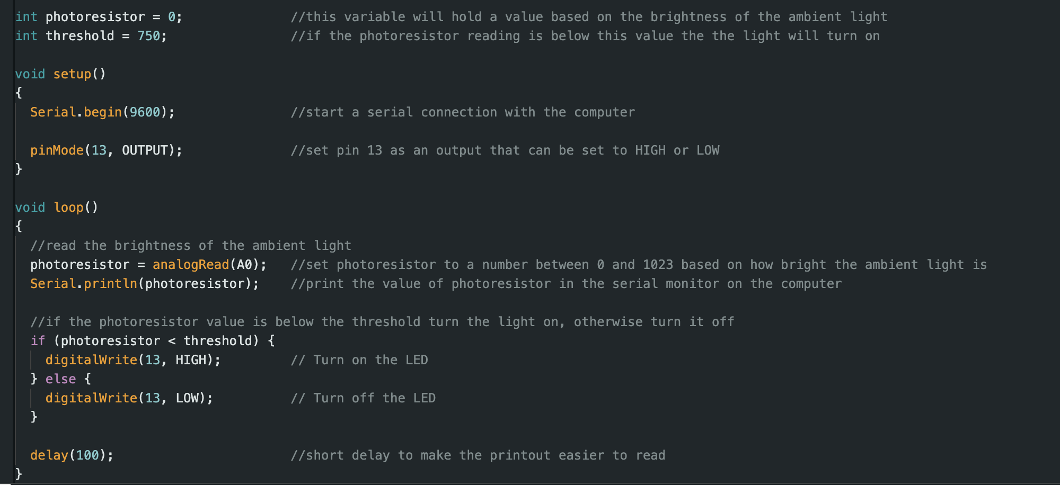
Photo-sensor uitlezen
LEd

Slide 9
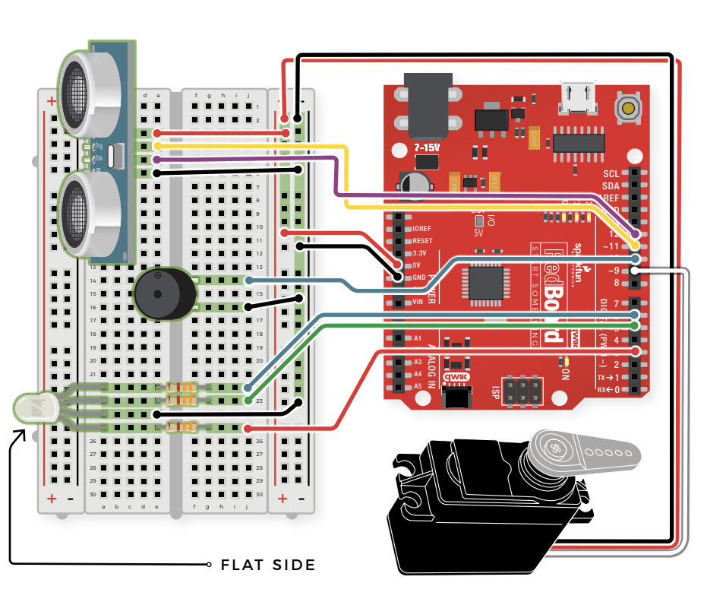
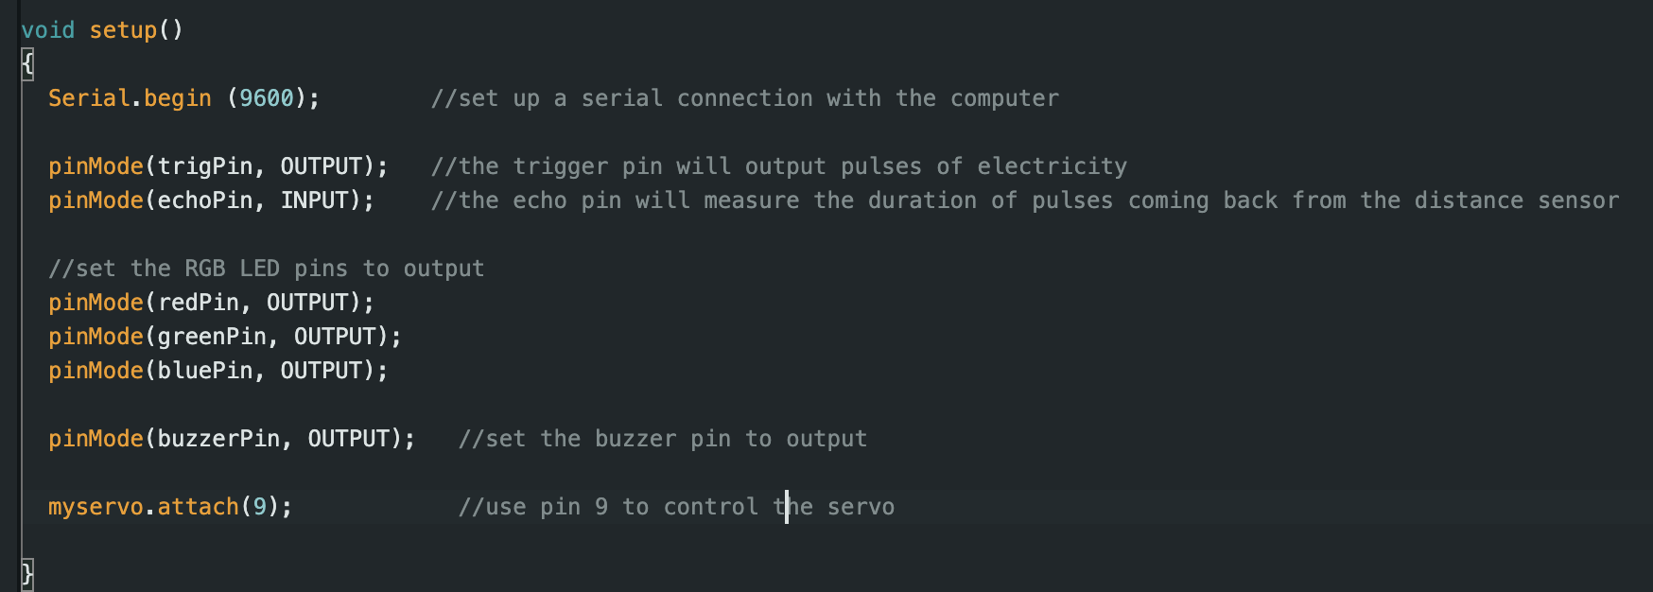
Servo/Distance Sensor uitlezen/aansturen
LEd

Slide 10
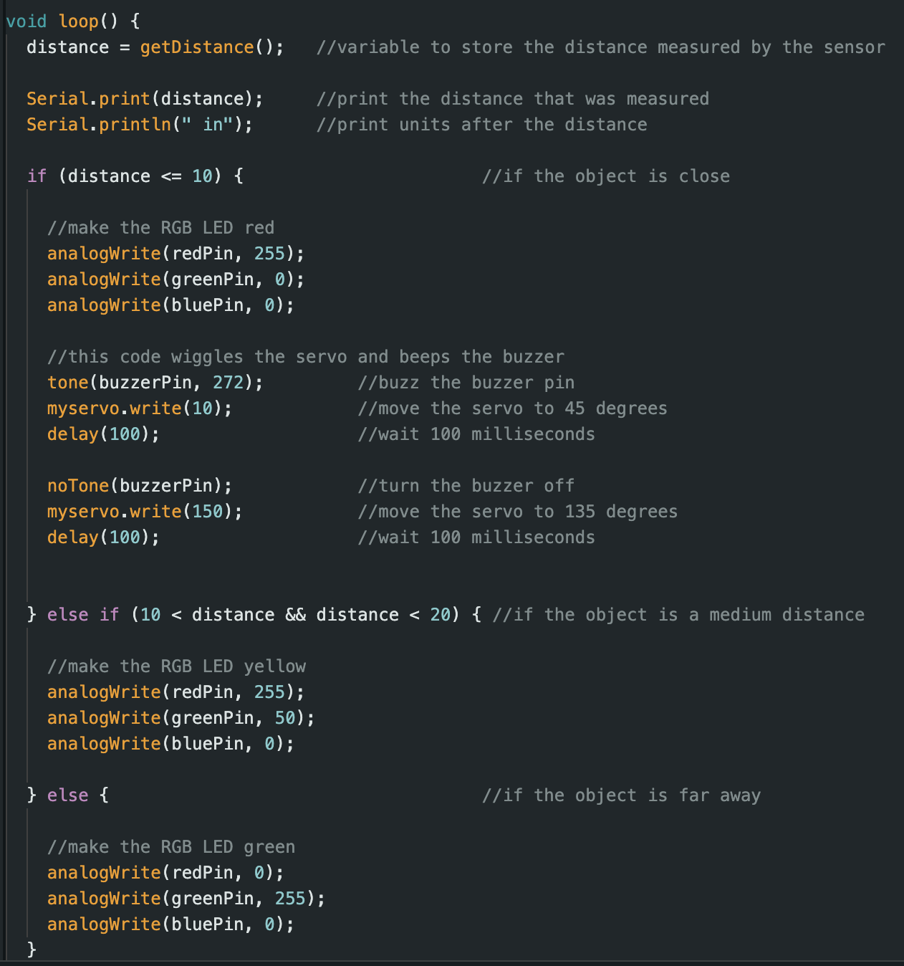
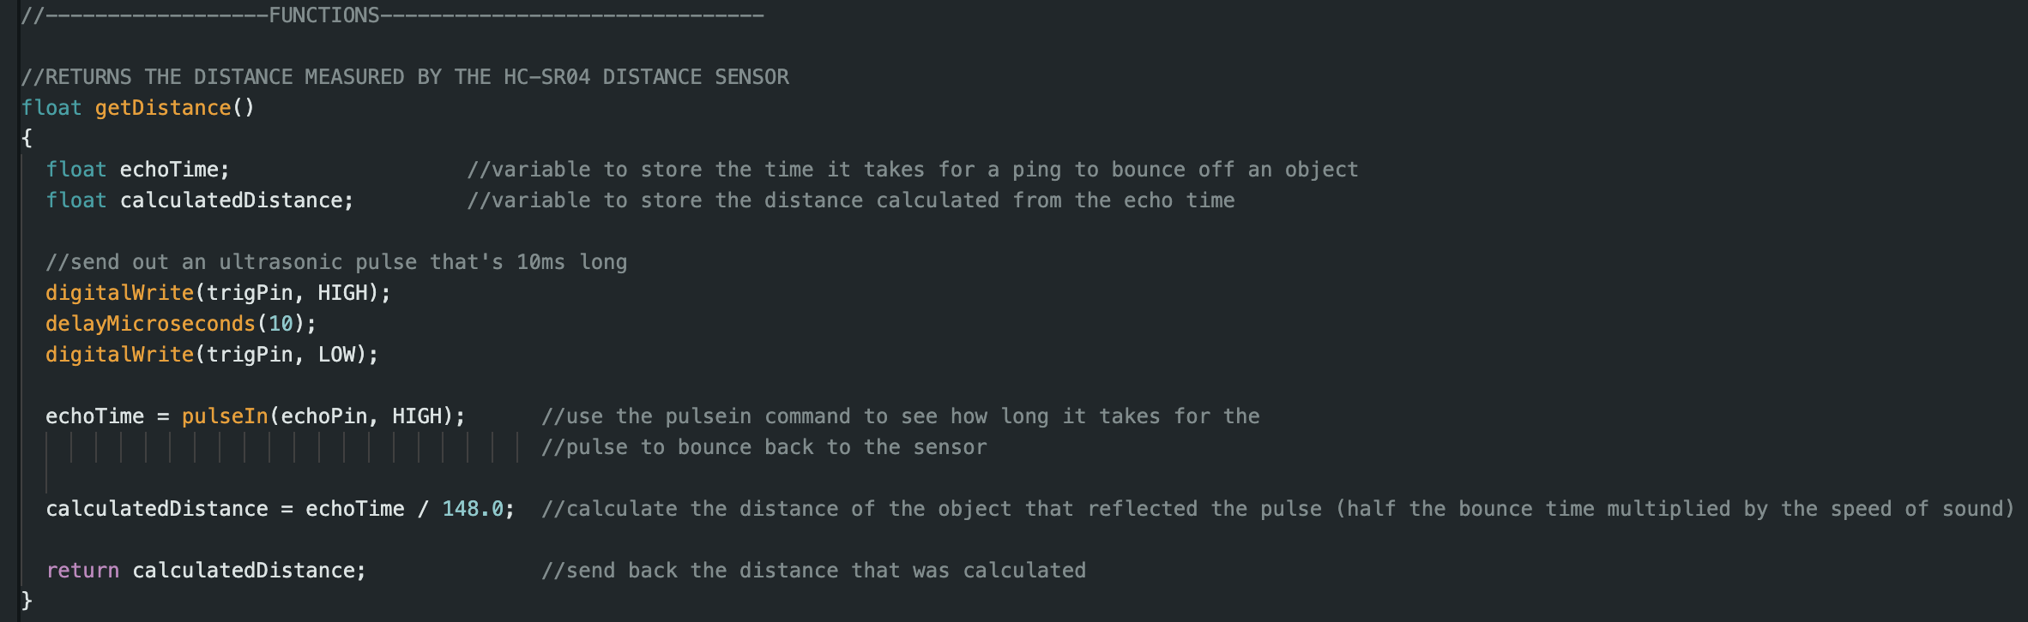
Servo/Distance Sensor uitlezen/aansturen
LEd

Slide 11
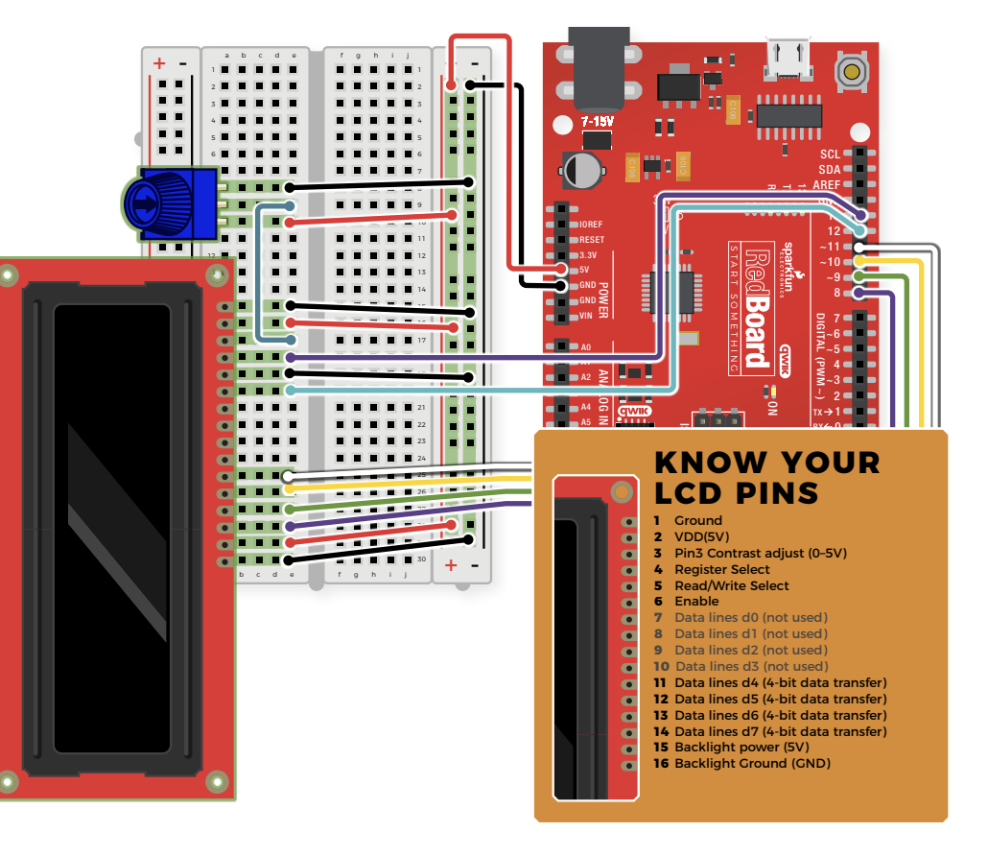
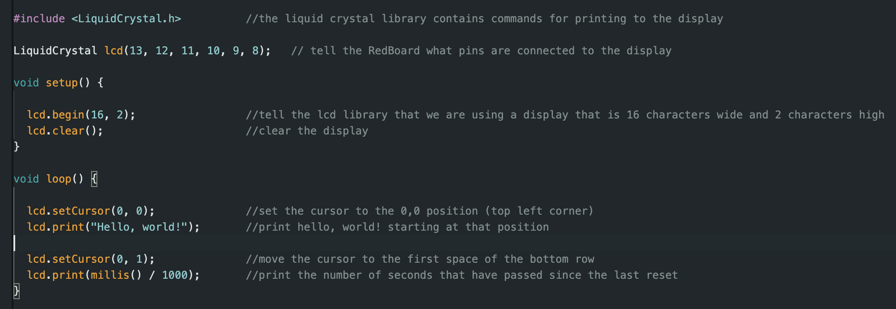
Bonus – LCD Scherm aansturen
LEd

Slide 12
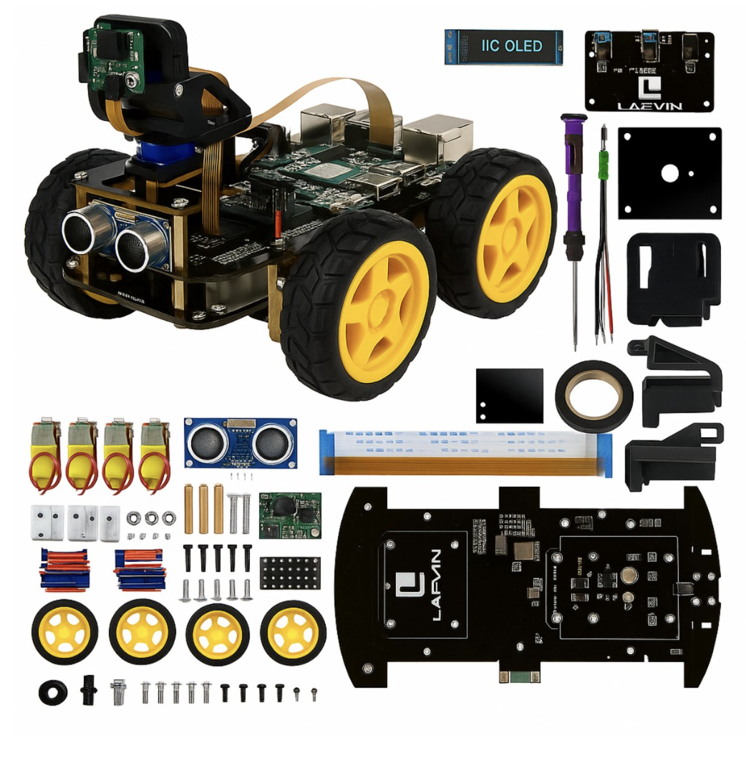
Meet Roby’s AI cousin -> Aivy!

Slide 13

Any questions?

